Slide 1
Крымчане на строительстве БАМа
Выставка посвящена 50-летию со времени начала строительства Байкало-Амурской магистрали (БАМа) и участии в нем крымчан и симферопольцев

Slide 2
Строительство магистрали, прошедшей параллельно Транссибирской, между станциями Тайшет и Советская Гавань, началось в середине 1930-х годов и приостановилось в годы Великой Отечественной войны. Основной контингент ее строителей составляли заключенные.
XVII съезд ВЛКСМ, состоявшийся в апреле 1974 г, объявил БАМ ударной всесоюзной стройкой. При ЦК комсомола возник штаб по руководству ее строительством во главе с секретарем комитета Д.М. Филипповым. Его территориальное отделение, располагавшееся в г. Тында, возглавлял В. А. Сущевич. Инициатива комсомольцев закреплялась постановлением ЦК КПСС и Совета Министров СССР от 8 июля 1974 г.
В строительстве железной дороги и прилегавших к ней населенных пунктов участвовали более 2 миллионов молодых людей – посланцев всех республик и областей Советского Союза. Их упорным трудом в условиях вечной мерзлоты построена магистраль протяженностью 4324 км, возведено 60 новых городов и поселков, 2230 мостов, 8 тоннелей, более 200 станций, полустанков и разъездов, множество шахт и месторождений. Молодые строители преодолели 11 полноводных рек и 7 горных хребтов. Западный и центральный участки БАМа создавали гражданские строители, восточный – железнодорожные войска. Во время строительства молодежь охватил небывалый порыв энтузиазма, ощущение причастности к полезному делу и создания своими руками своего счастье и процветания родины. 27 октября 1984 г. состоялся пуск сквозного движения поездов на участке от Усть-Кутта до Комсомольска-на-Амуре. В наши дни БАМ сохраняет важное экономическое и транспортное значение.
В конце мая 1974 г. в Иркутскую область отправился первый крымский стройотряд в количестве 50 человек. Нашим землякам пришлось с нуля создавать в глухой тайге поселок в урочище Дарьина Гарь на берегу реки Улькан, столкнуться с непривычными для них вечной мерзлотой и пятидесятиградусными морозами, осушать болота, прокладывать просеки, строить мосты и линию железной дороги. Крымчане участвовали в создании не только поселка и станции Улькан, где центральная улица получила непривычное для Сибири название - Крымская, но и главного перевалочного пункта всего западного участка БАМа – города Усть-Кута.

Slide 3
На этой выставке представлены копии фотографий из фондов музея, которые сдал на хранение участник строительства БАМа, крымчанин Вадим Аркадьевич Шилов. В мае 1974 года по комсомольской путевке он выехал на строительство Всесоюзной ударной комсомольской стройки Байкало-Амурская магистраль в составе отряда «Крымский комсомолец». Ехали в пос. Звездный (первый поселок на западном БАМе), но отряд был оставлен в поселке Бирюсинка города Усть-Кута в СМП-288, где В. А. Шилов работал бетонщиком, лесорубом, а позже переведен водителем в автобазу № 5, работал на автомобилях МАЗ-503 и историческом МАЗ-205.
В ноябре 1974 года отряд был заброшен вертолетом в д. Юхта, рядом с которой начали с нуля строить поселок Улькан. Жили в амбарах деревни и каждый день ходили на место стройки за 2-3 км, пока не были доставлены вертолетом вагончики и не построено первое общежитие. Первая улица в Улькане была названа Крымской.
Побывав дважды на строительстве БАМа, крымский прозаик Валерий Митрохин написал книгу «Улькан, улица Крымская» в которой В.А. Шилов был одним из героев. В 1975 году он был делегатом районной комсомольской конференции, где был избран членом райкома комсомола. С 1975 года работал водителем на большегрузных машинах «КрАЗ-256 Б» и «Магирус-290» в МК-145 (п. Улькан Иркутской обл.) и МК-136 (п. Таксимо Бурятии) треста «Запбамстроймеханизация».
В 1984 году В. А. Шилов был участником укладки «Золотого Звена» БАМа. С апреля по декабрь 1993 года работал директором строительного кооператива. После этого вместе с семьей вернулся в Крым. Всего на строительстве БАМа проработал 20 лет.
Награжден медалями «За освоение целинных земель», «За строительство БАМа», «40 лет строительства БАМа» и «45 лет строительства БАМа» и многими другими.

Slide 4
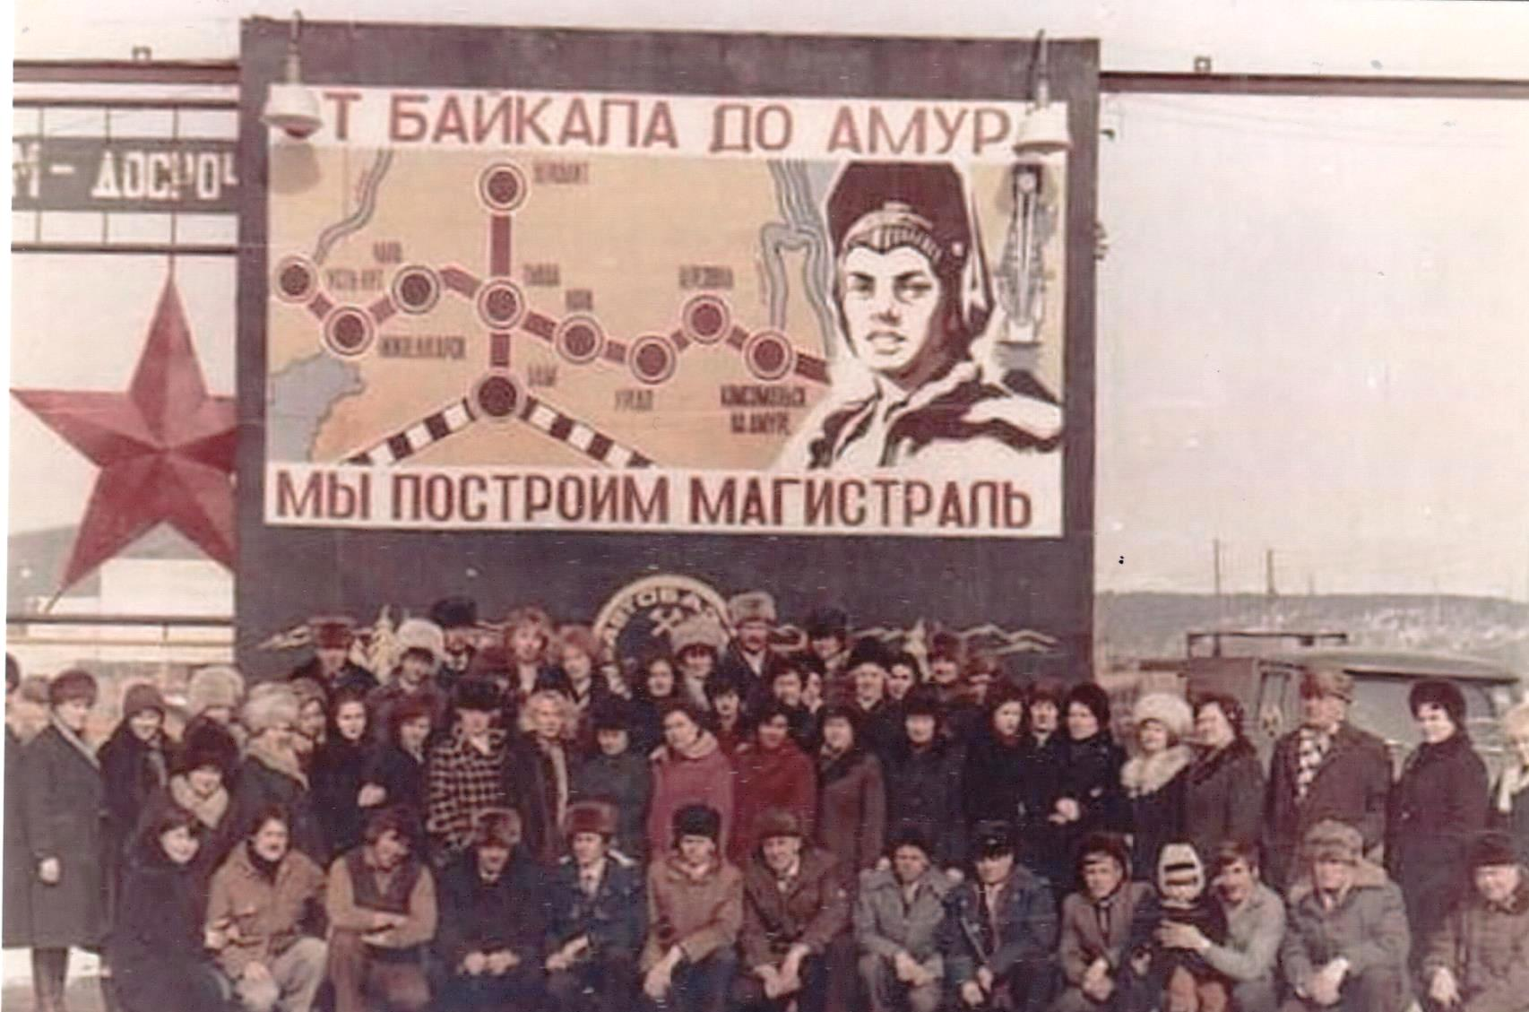
БАМ. Начало строительства. 1974 г.

Slide 5
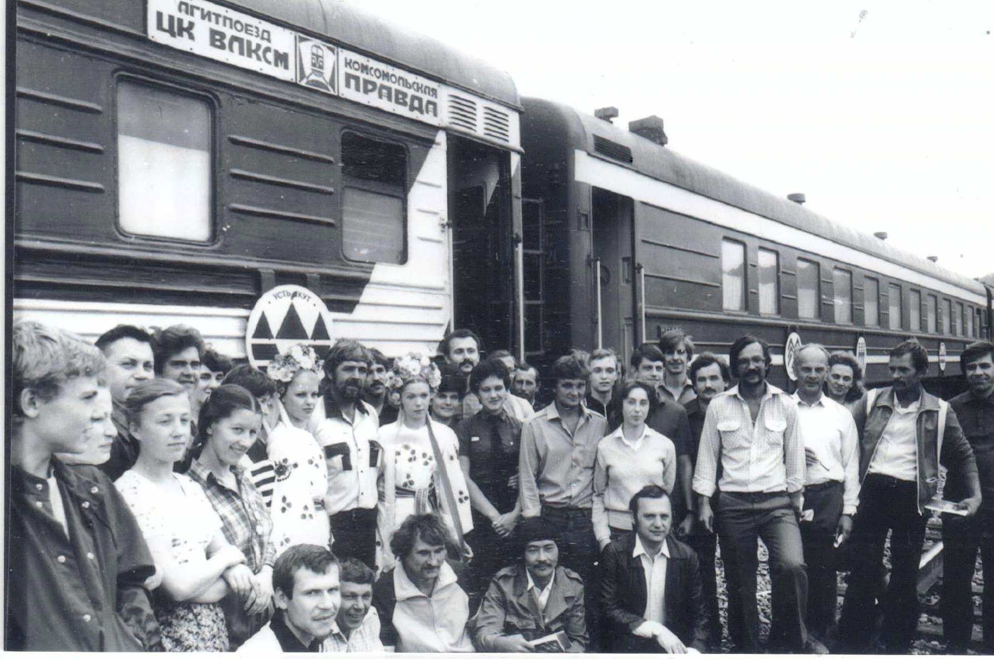
Встреча первого поезда в п. Улькан

Slide 6
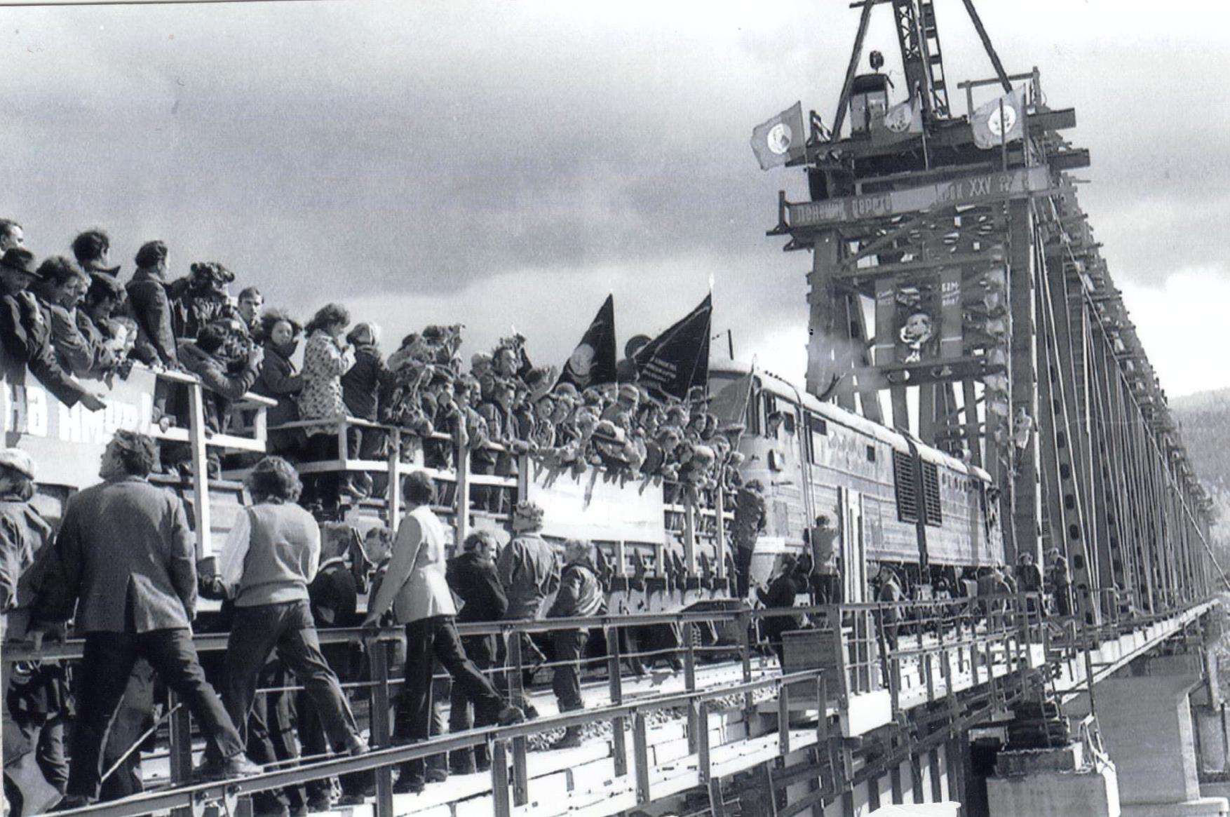
Прибыл первый поезд

Slide 7
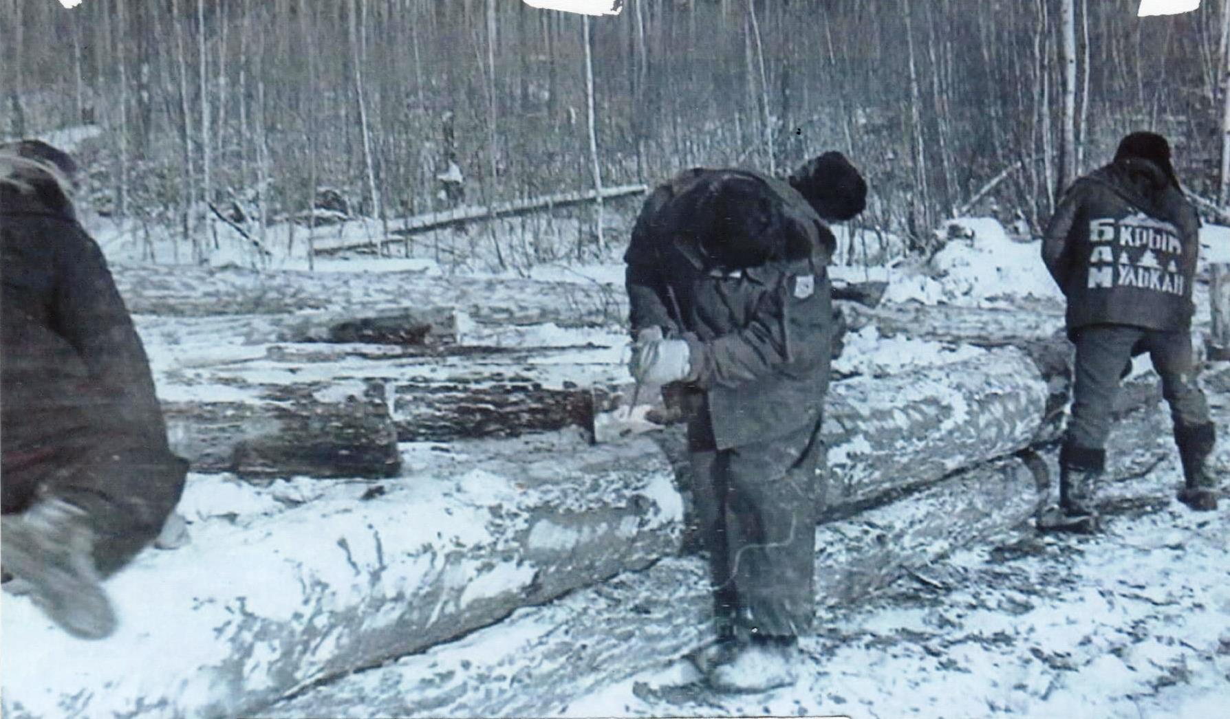
Заготовка бревен для свай

Slide 8
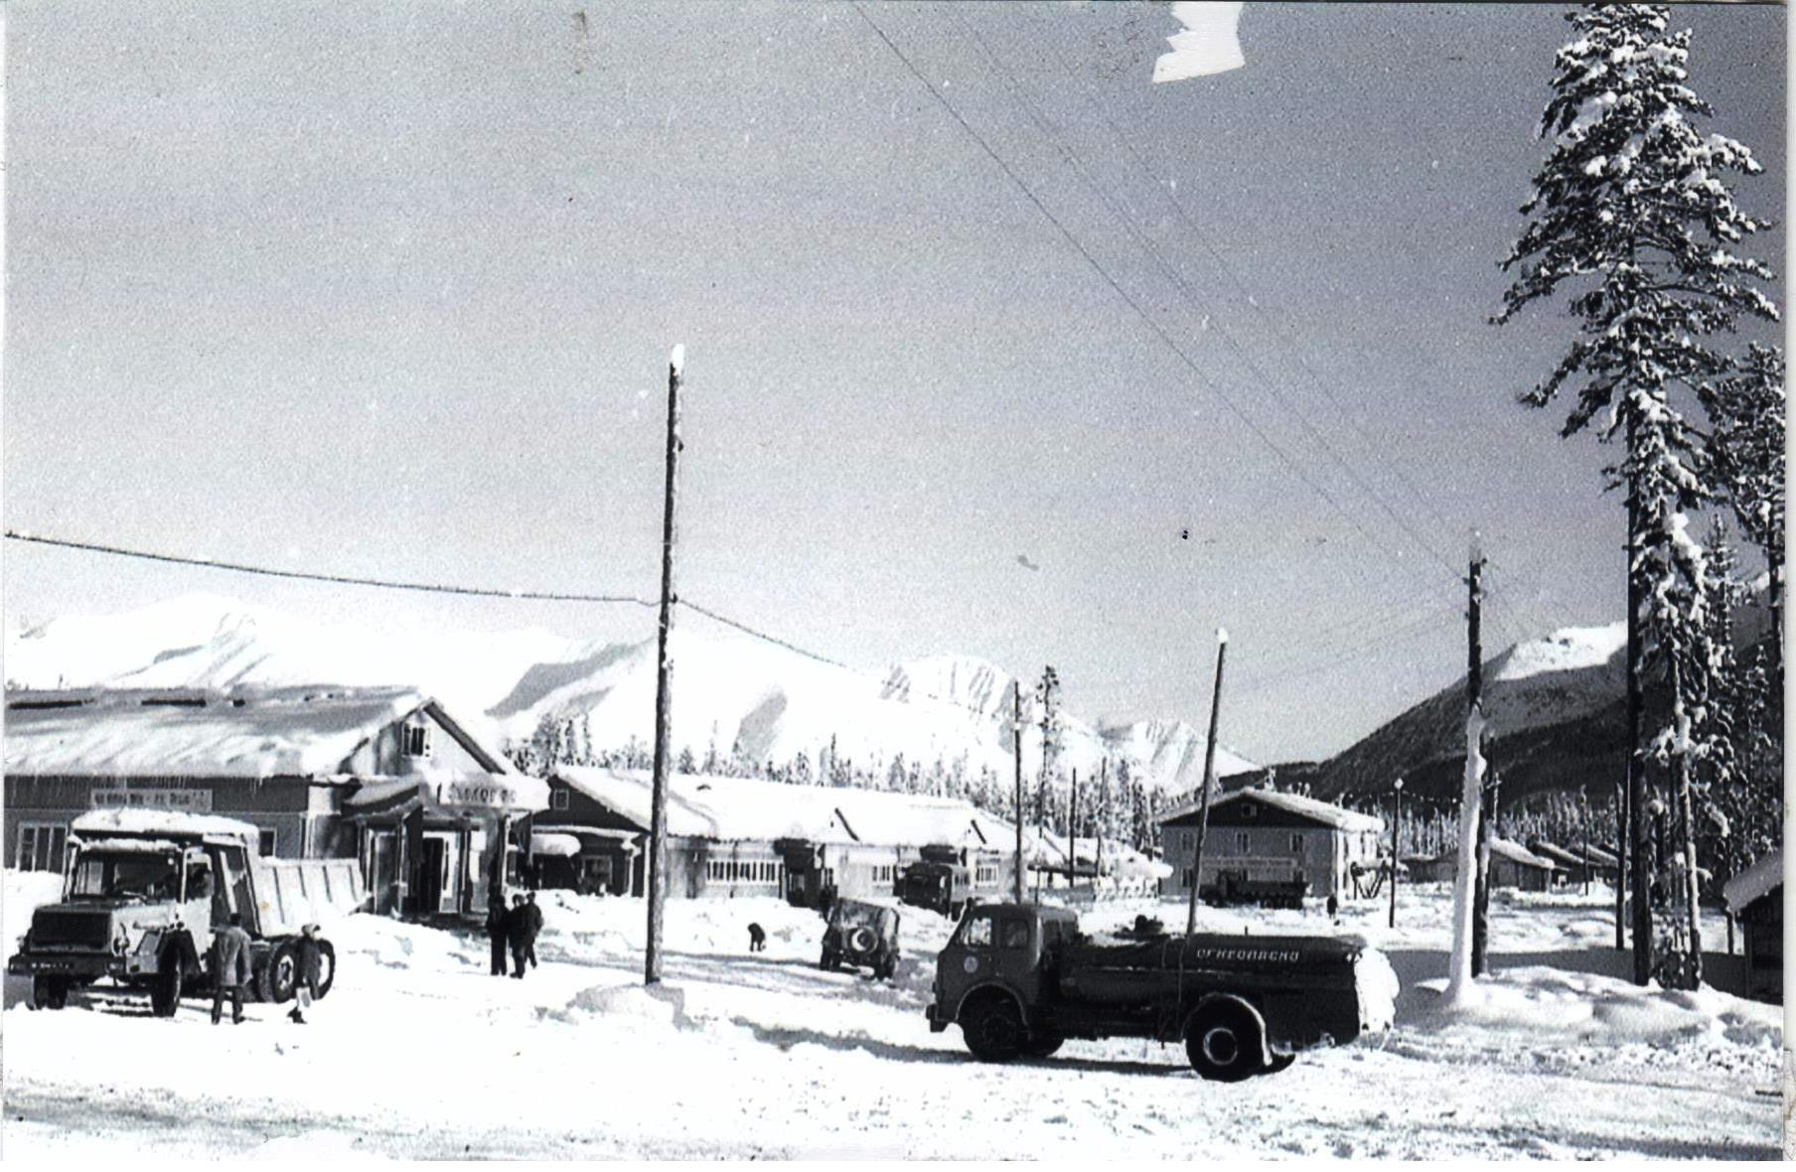
Поселок Улькан

Slide 9
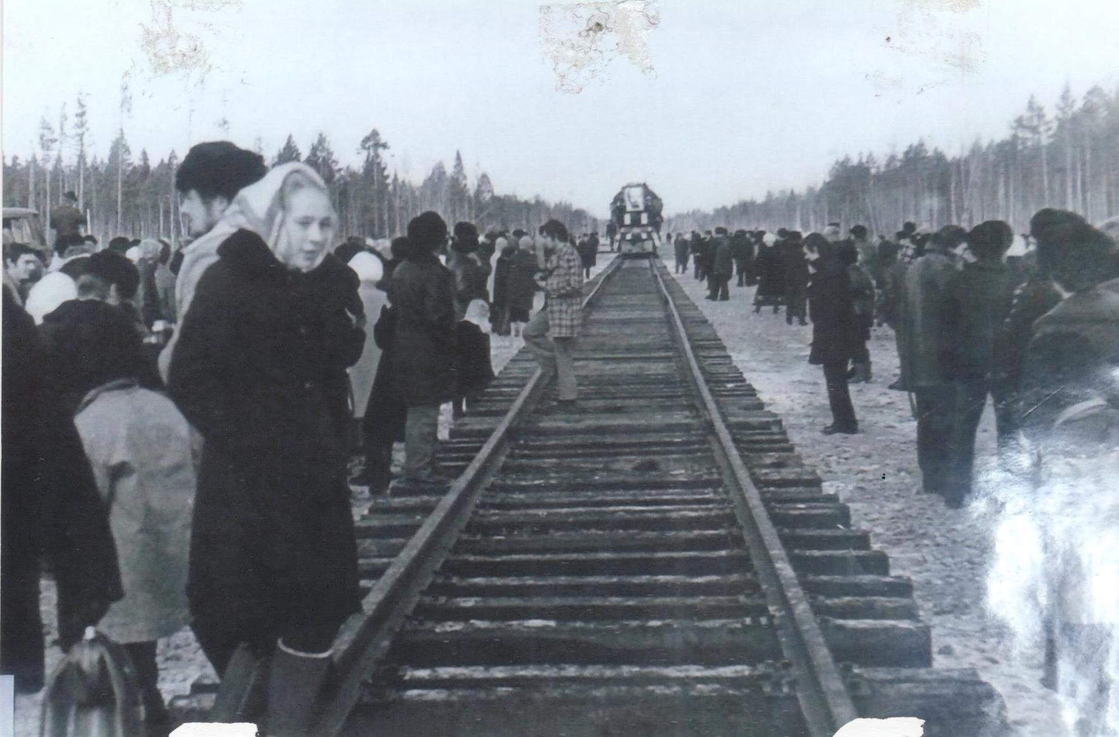
Крымчане на БАМе. Встреча нового поезда. 1974 год

Slide 10
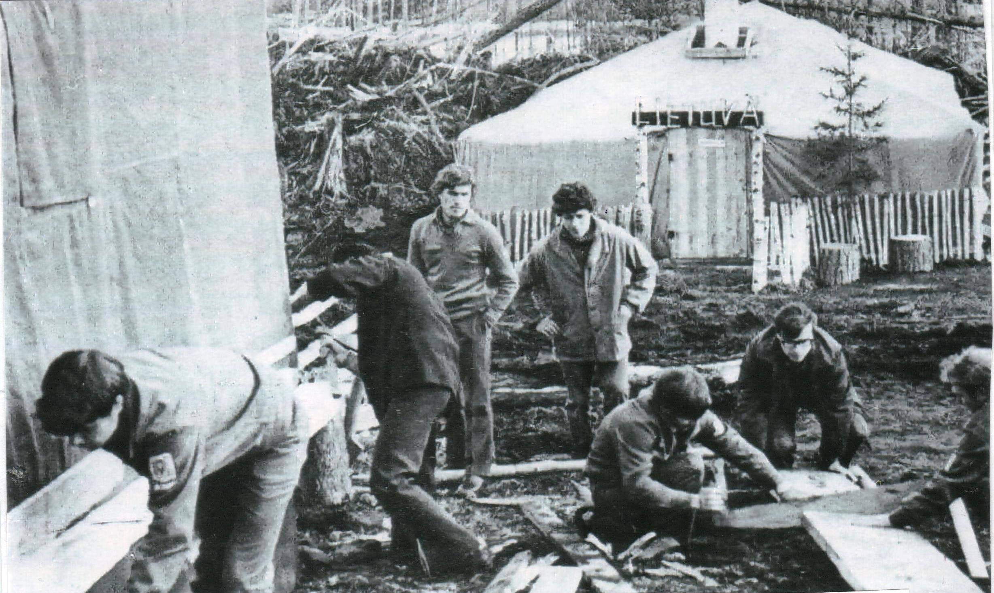
Подготовка палаток для вселения новоселов в п. Улькан

Slide 11
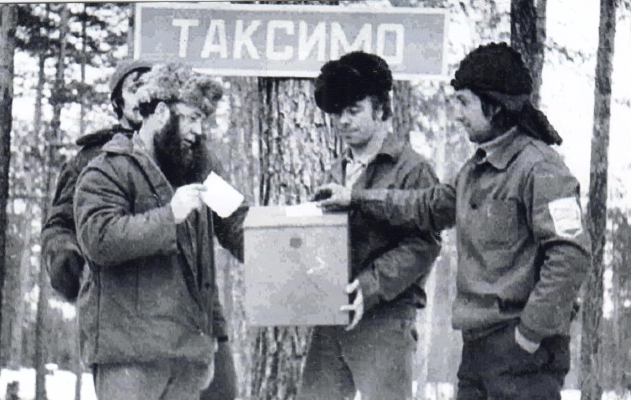
Первые письма родным и близким

Slide 12
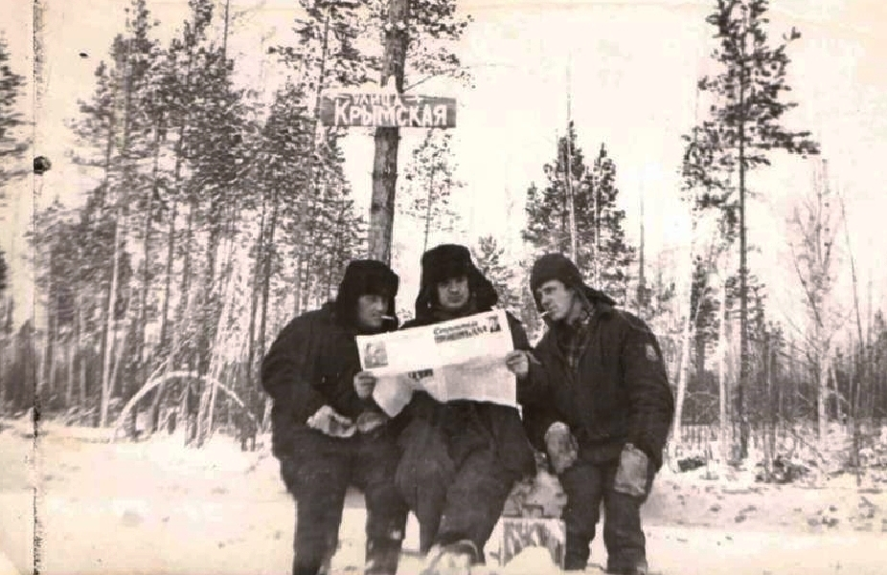
Крымчане возле указателя на улицу Крымскую

Slide 13
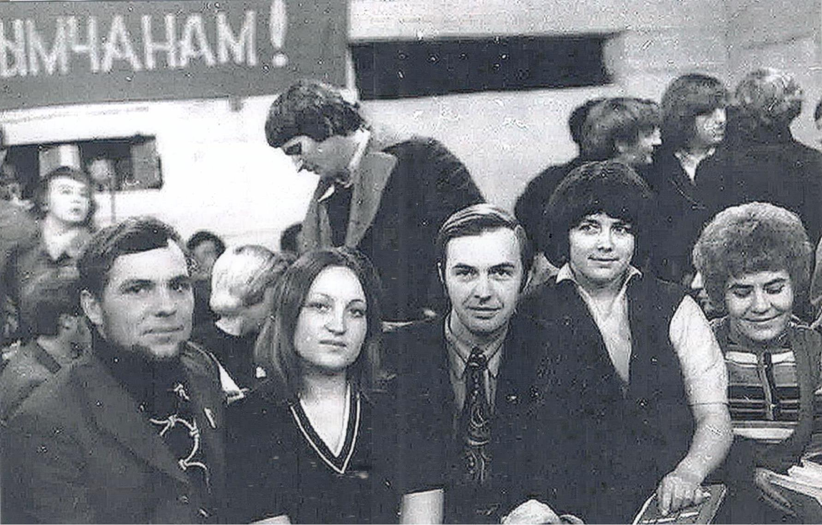
Крымчане на БАМе. 3-й слева Юрий Вербицкий, член ЦК,
начальник штаба ЦК ВЛКСМ на БАМе

Slide 14
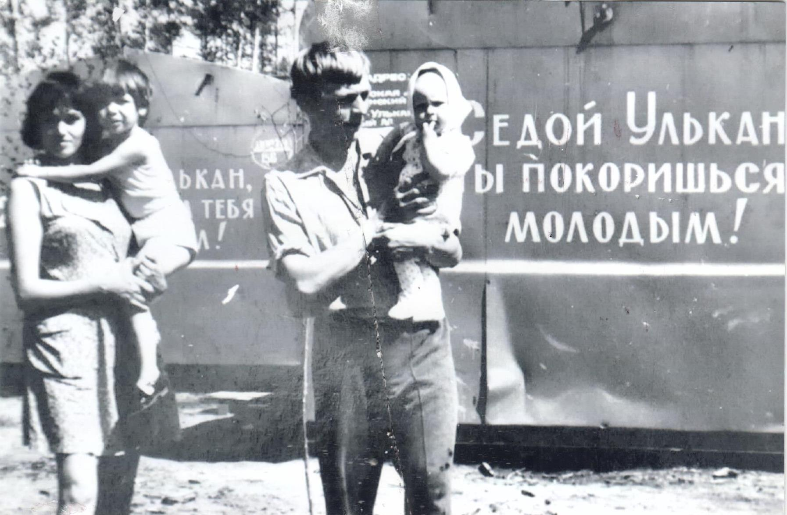
Первые дети Улькана. Лунный городок. 1975 год

Slide 15
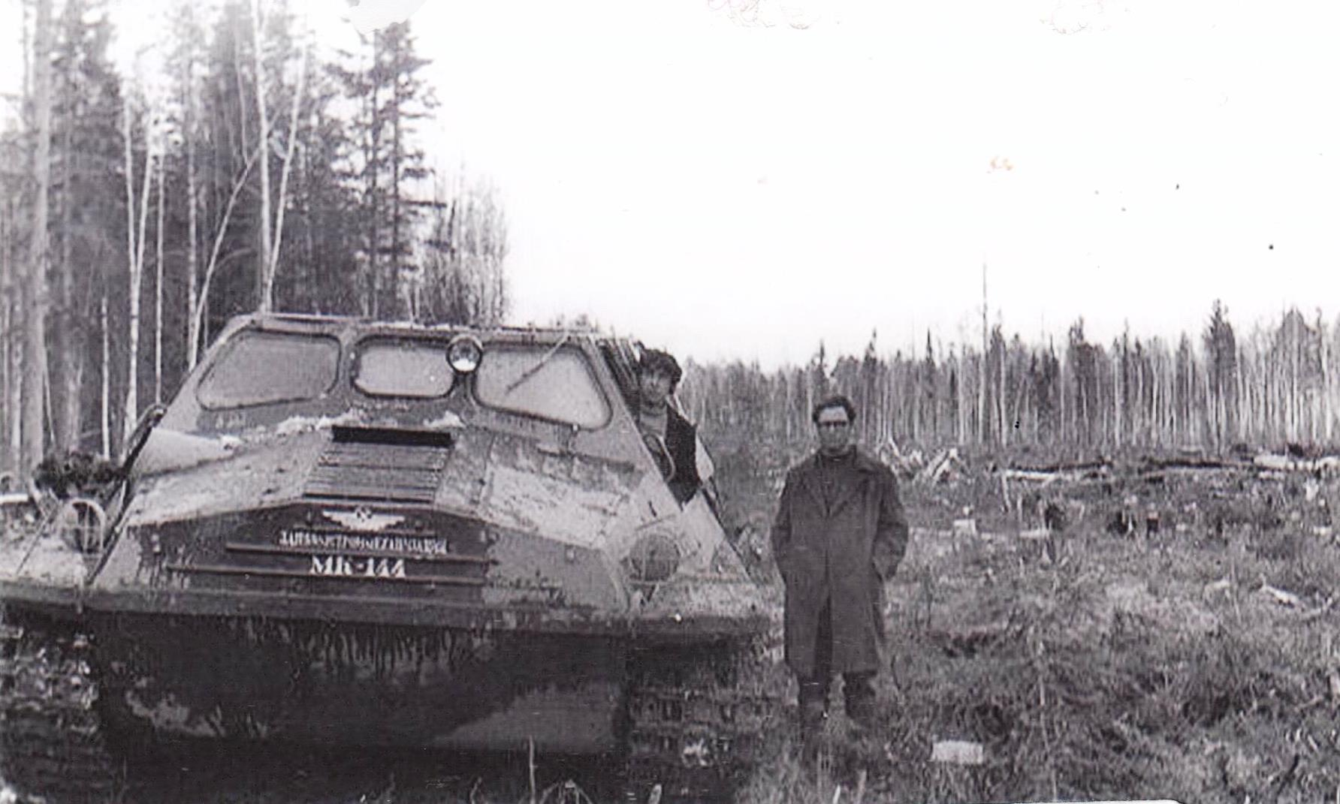
Улькан. Вездеход расчищает просеку под будущую трассу

Slide 16
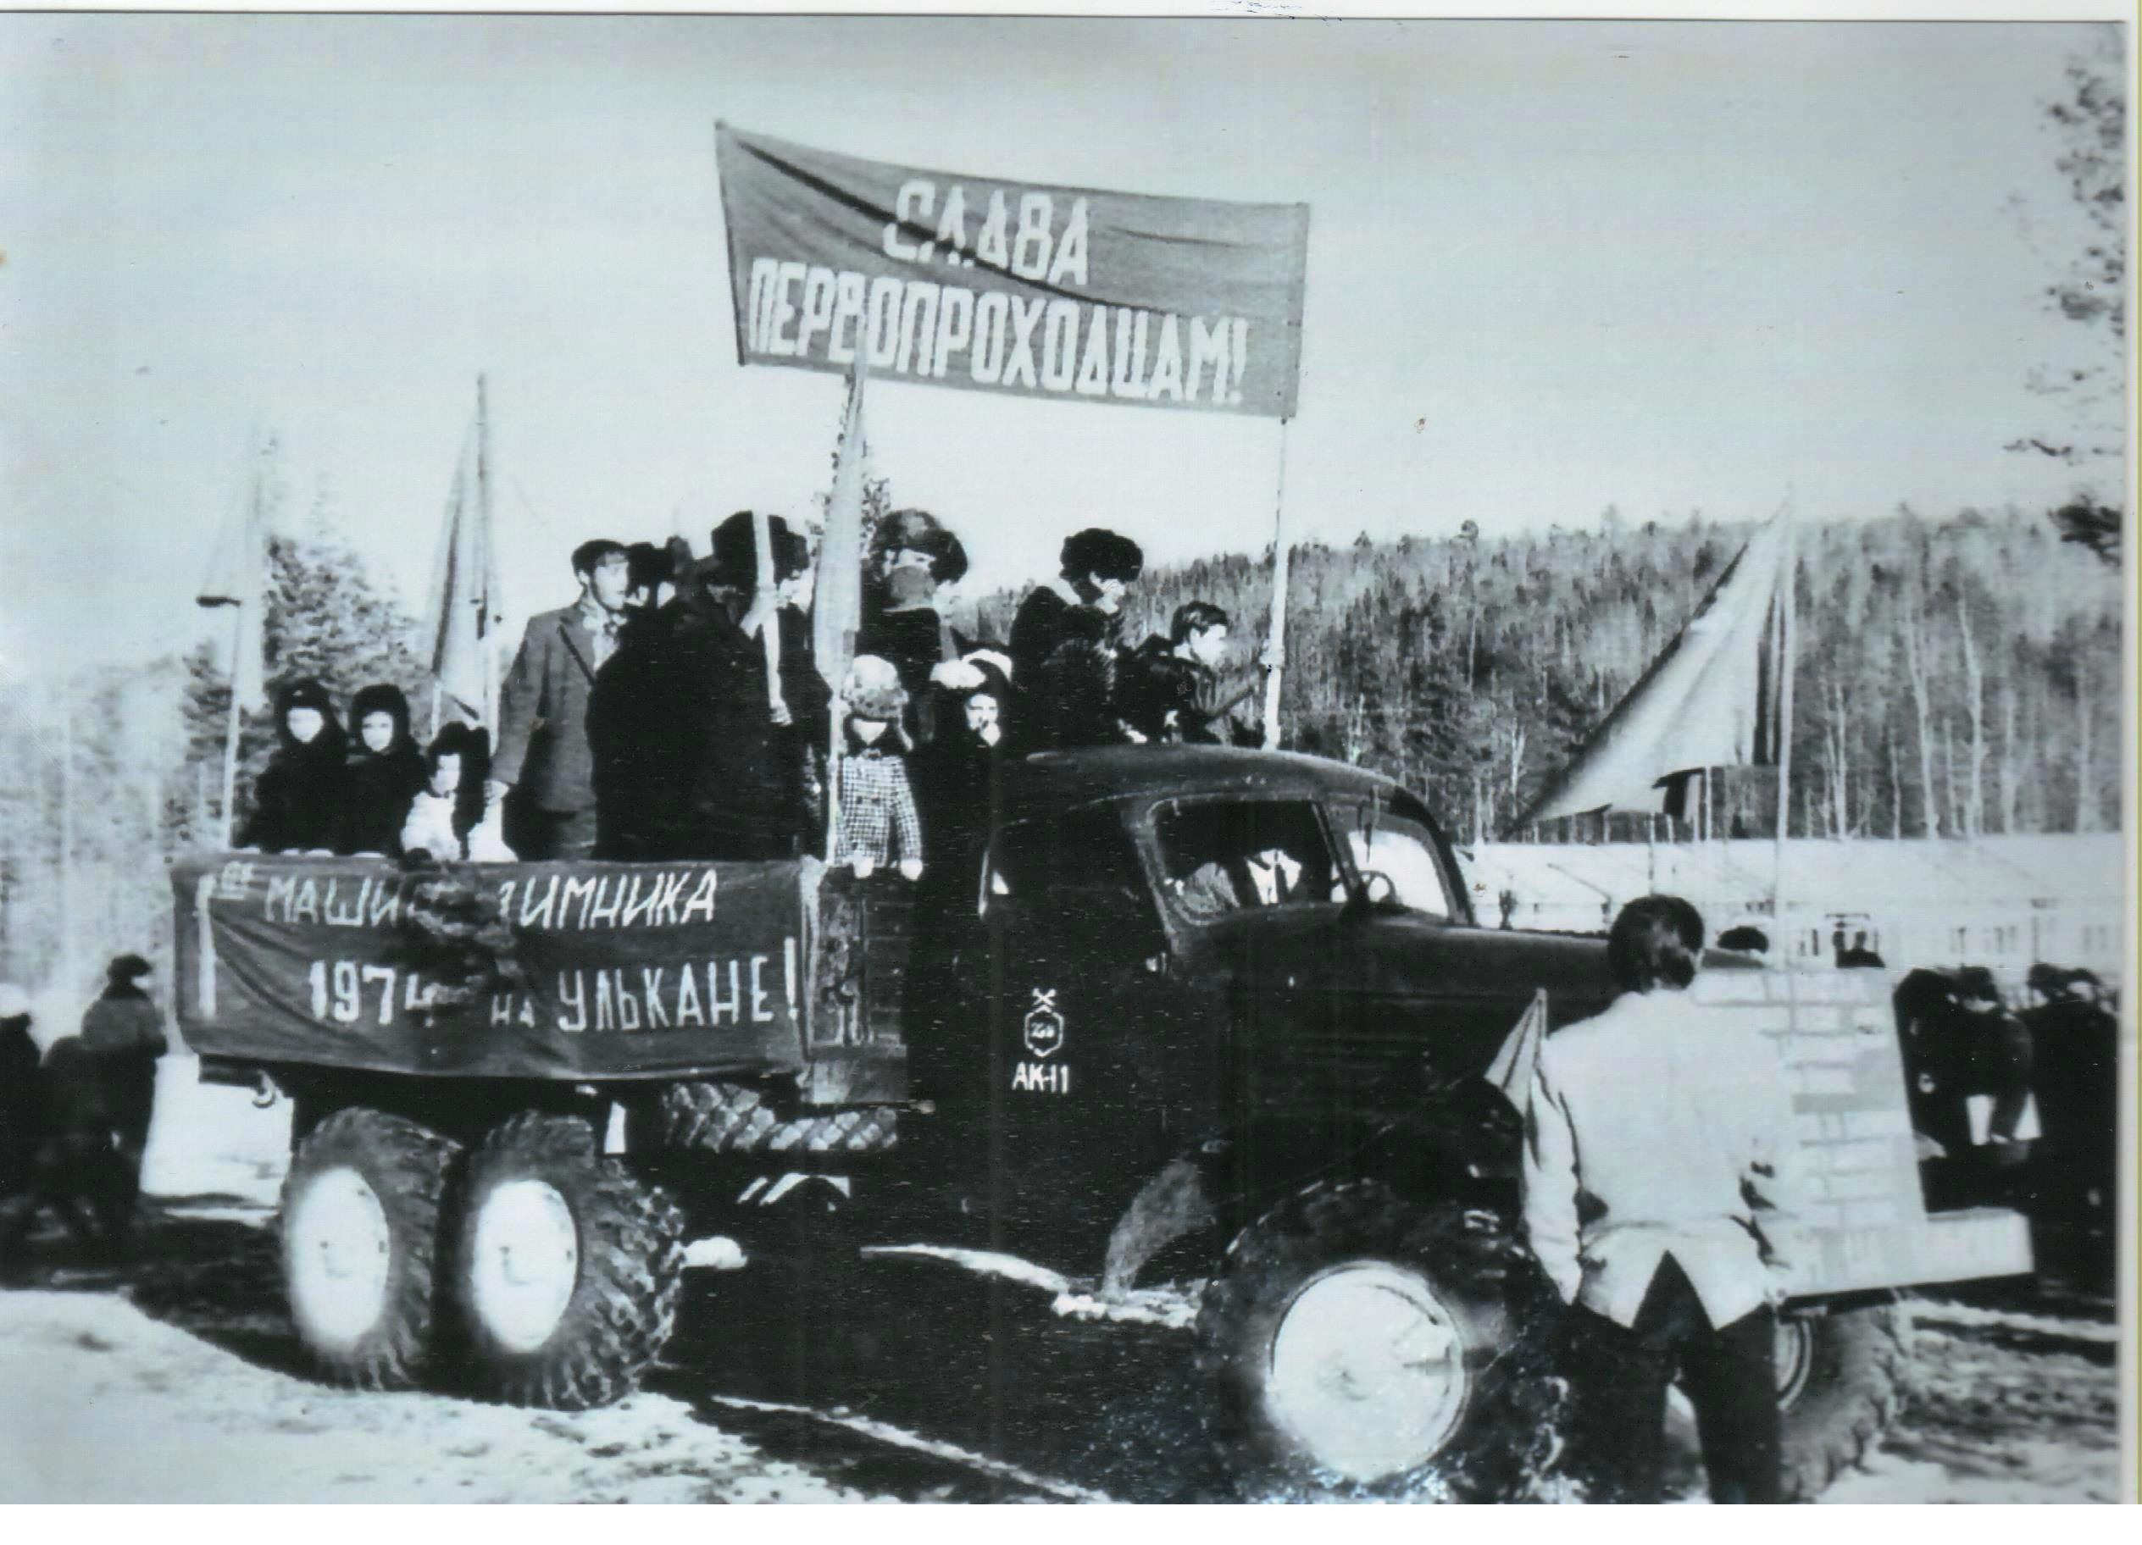
Улькан. 1974 год

Slide 17
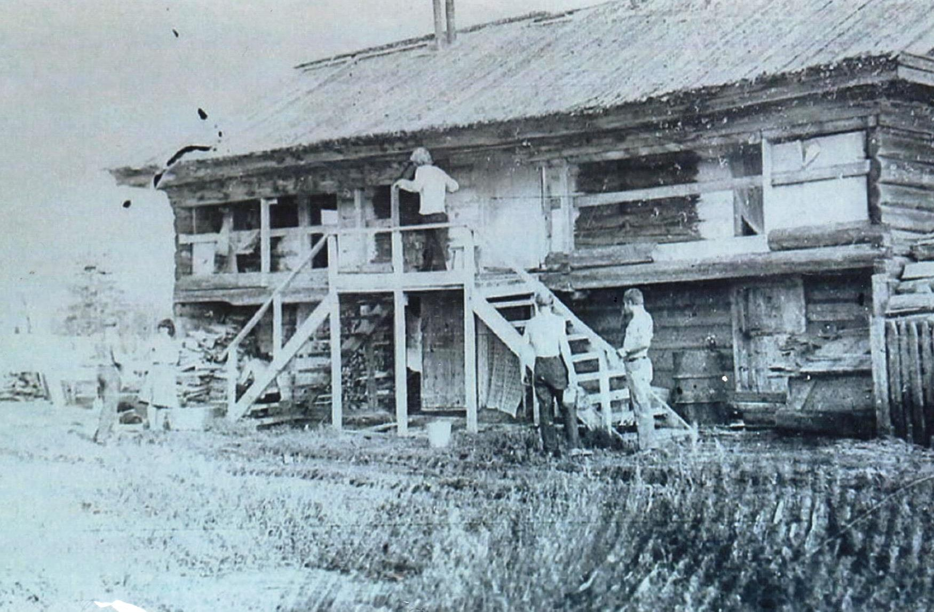
Амбар в д. Юхта, где жили крымчане Данильченко, Дриганец, Лейманис

Slide 18
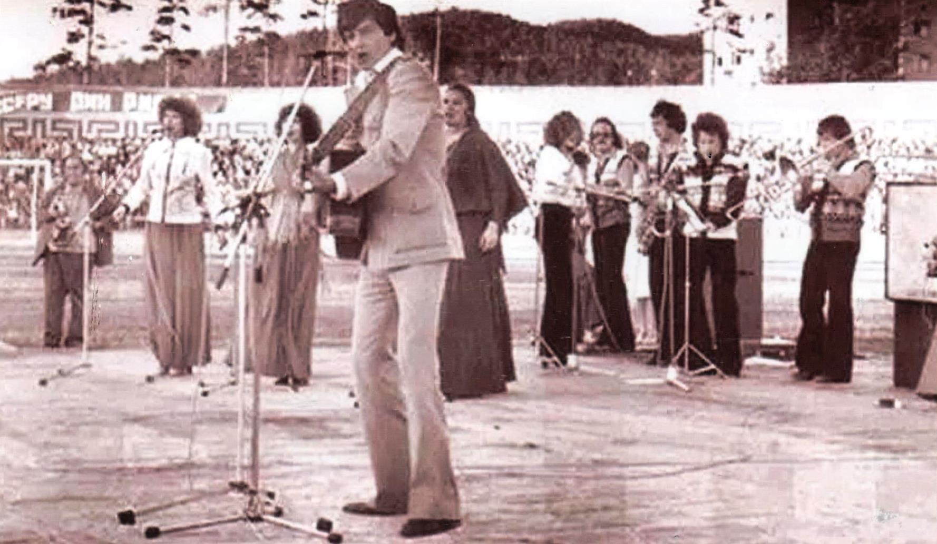
Выступление американского артиста Дина Рида в п. Улькан

Slide 19
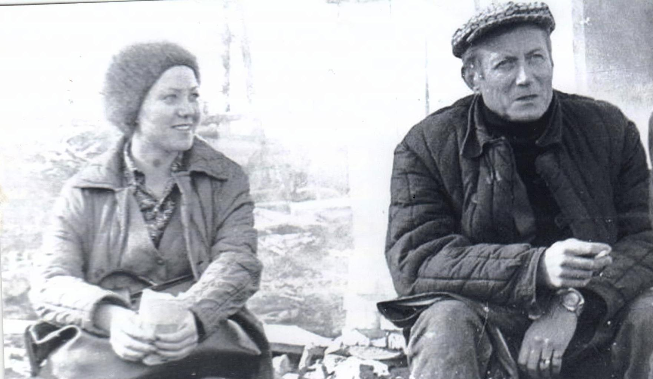
Е. Евтушенко на БАМе

Slide 20
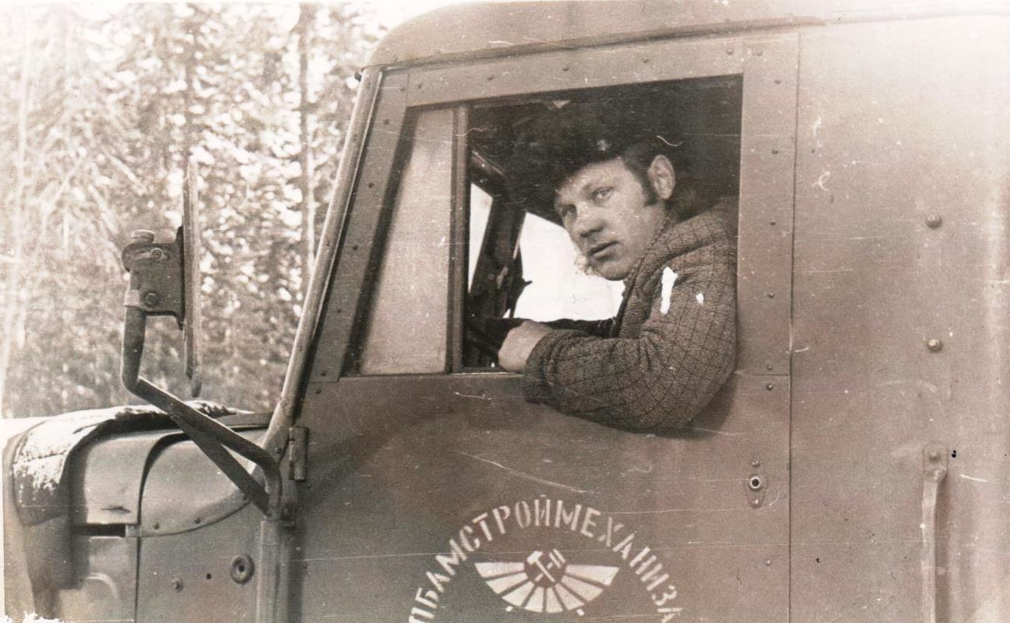
Краз-256.За рулем Шилов В.А. 1975 год

Slide 21
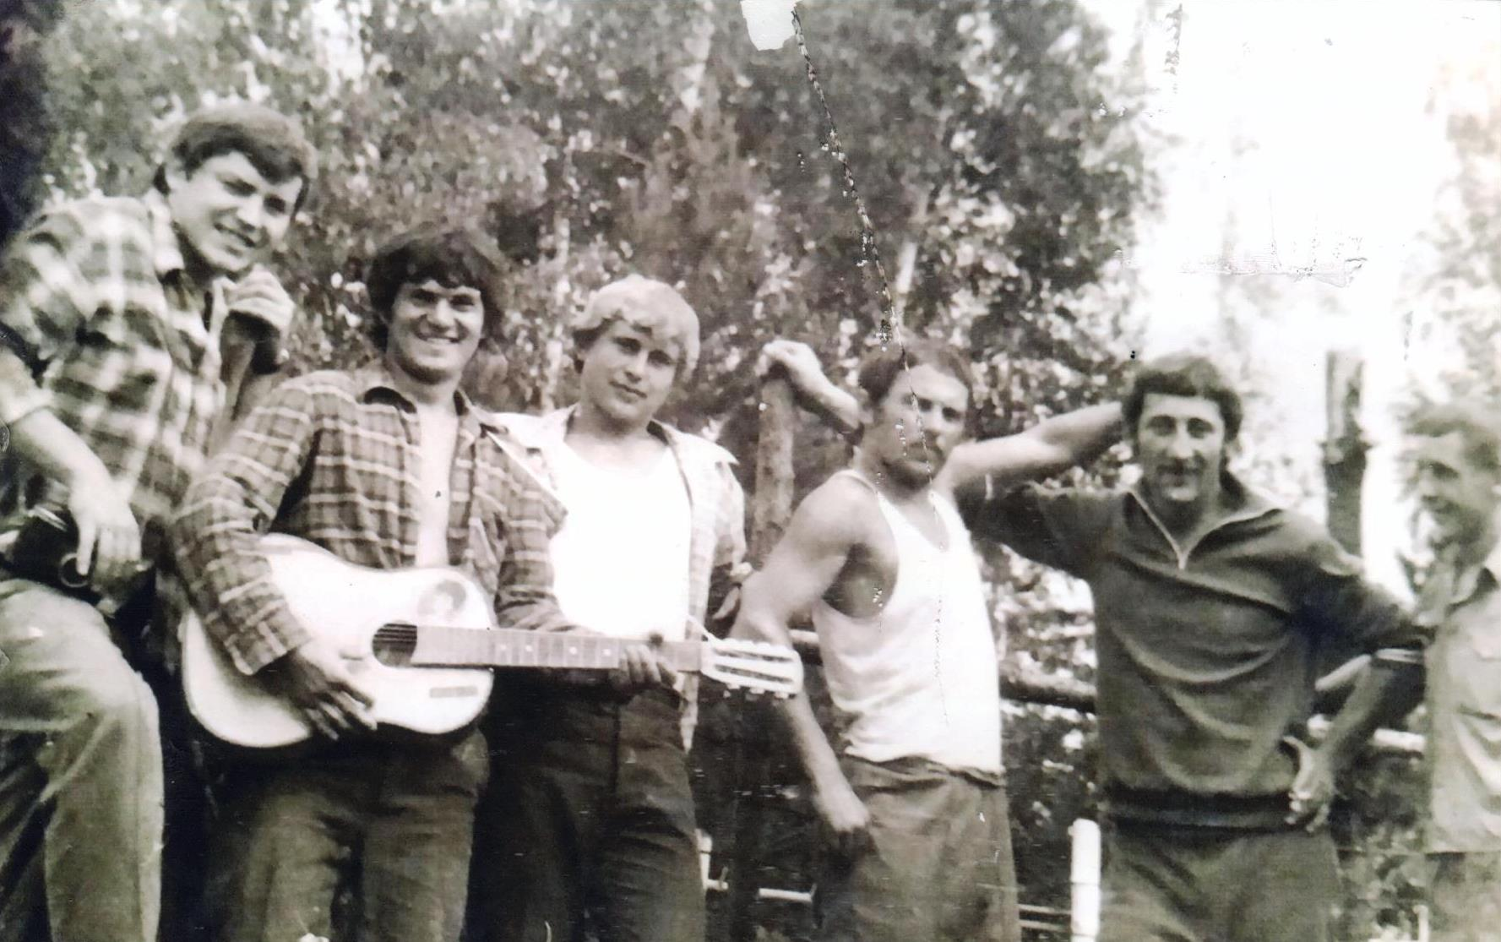
Степкин, Калашников, Щелкин, Поддубный, Шилин. Крымский отряд, выходной день. Весна 1975 г. Улькан, д. Юхта

Slide 22
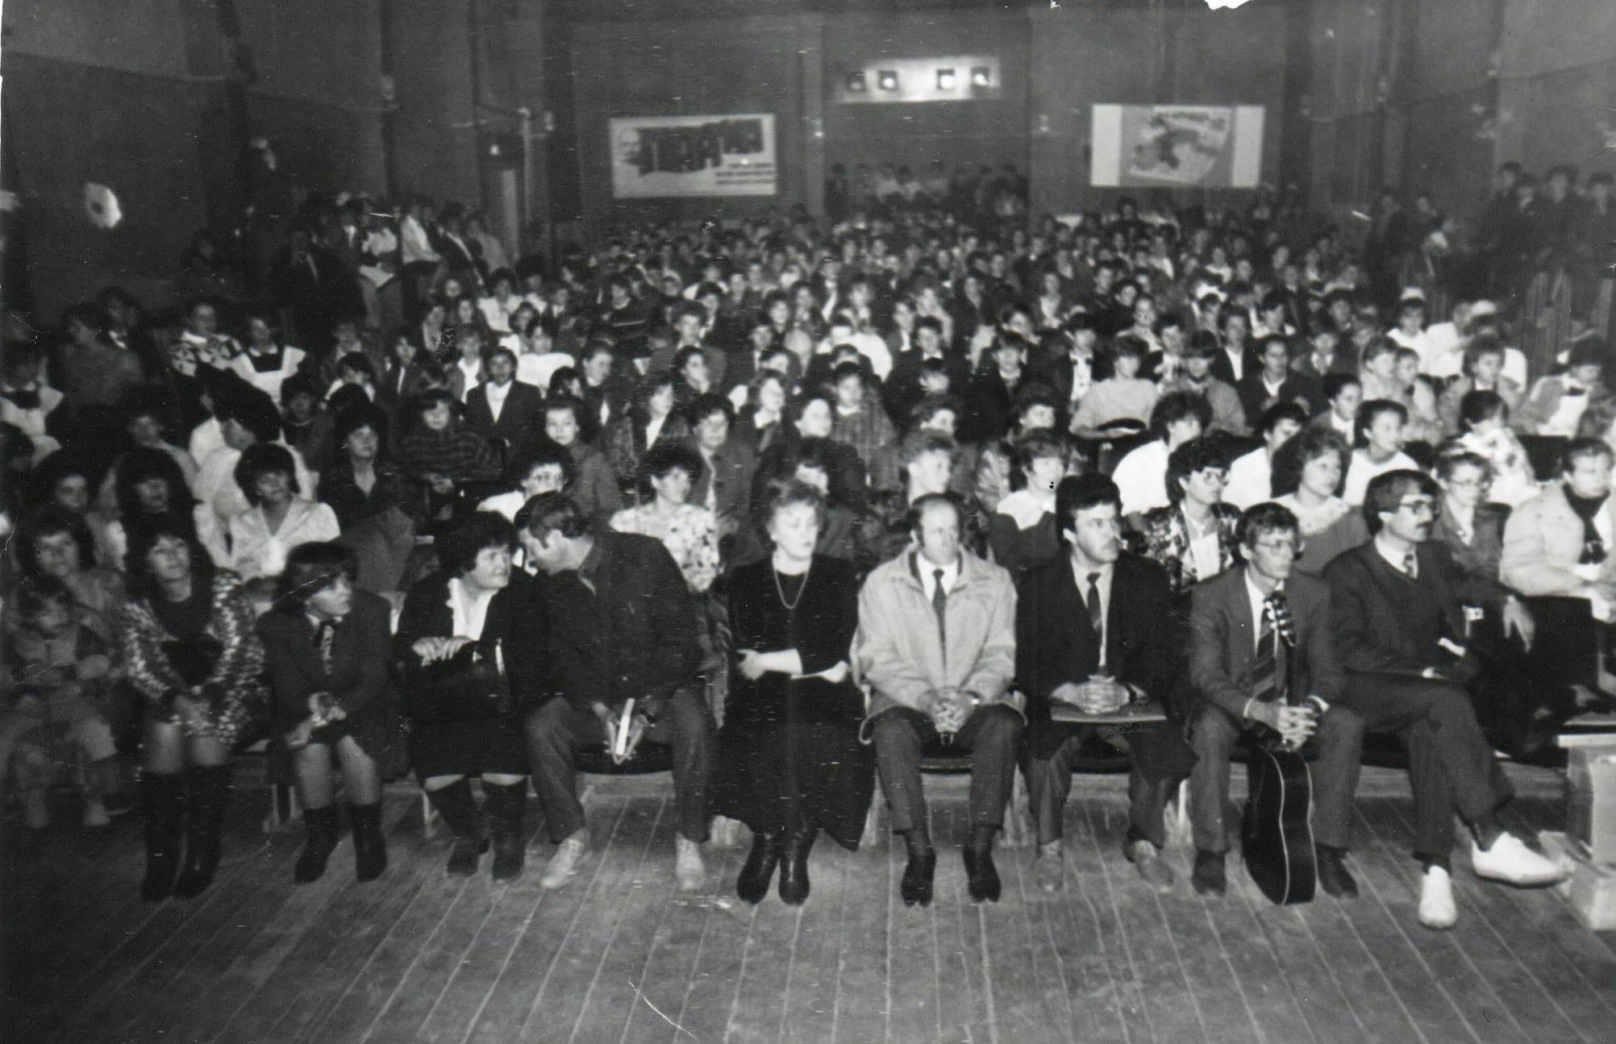
Встреча первопроходцев. 1989 год

Slide 23
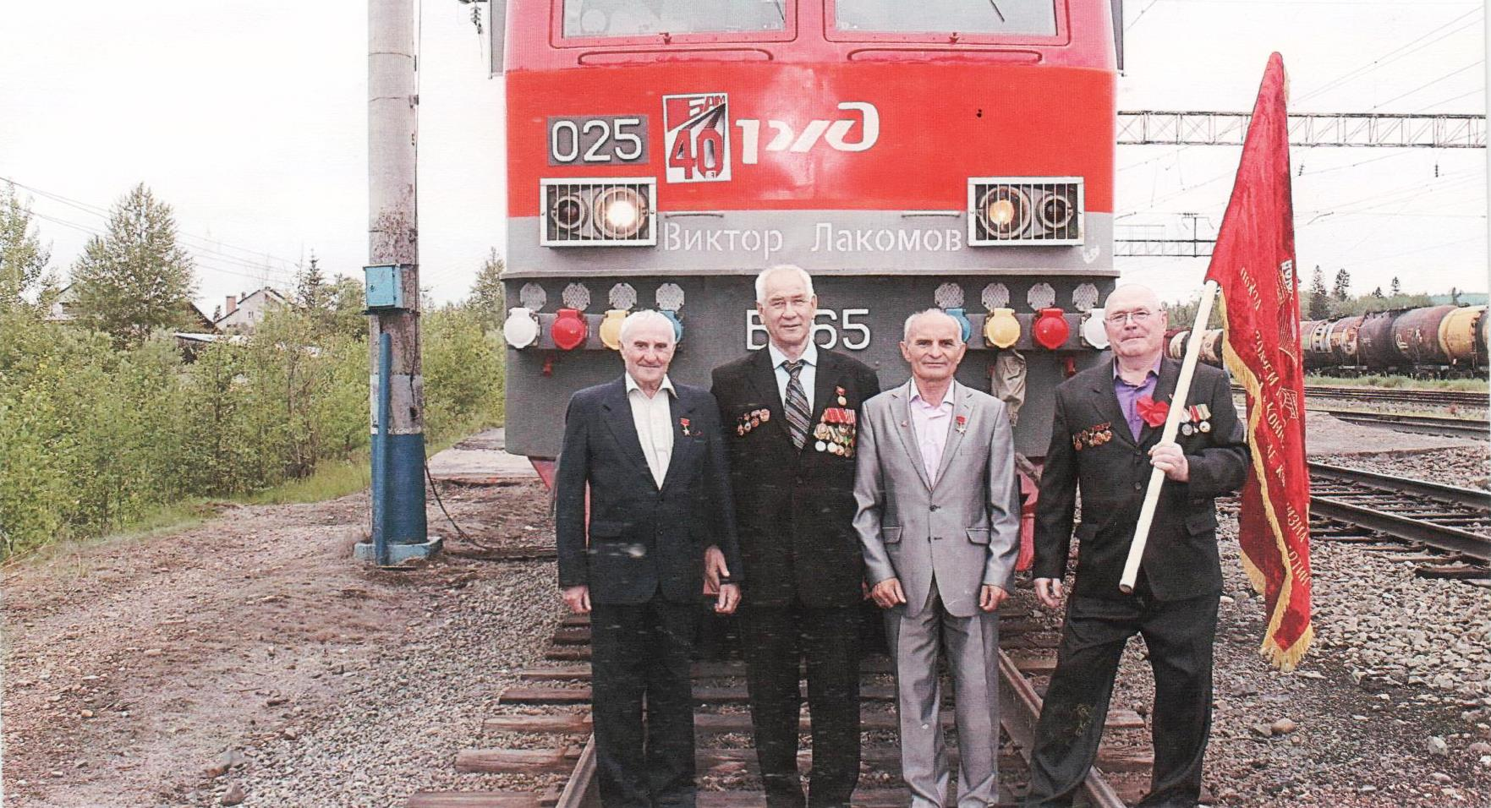
БАМу - 40 лет.
Торжественная встреча в Улькане поезда с ветеранами БАМа. 2014 год

Slide 24
Над презентацией работали:
Яковлева Т.В. – начальник отдела по научно-просветительской работы
Симферополь, 2023

